Slide 1
數位電路實習
LAB 3
加法器與比較器

Slide 2
耗材清單
麵包板(Breadboarding) * 1
電源供應器 * 1
LED指示位準器 * 5
鱷魚夾 * 1

Slide 3
耗材清單
IC - 74系列
  7404(NOT) * 1
  7408(AND) * 1
  7402(NOR) * 1
  7432(OR) * 1
  7486(XOR) * 1

Slide 4
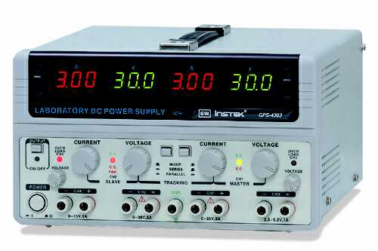
電源供應器
5V

Slide 5
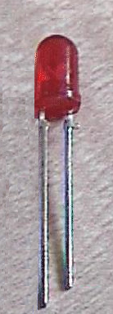
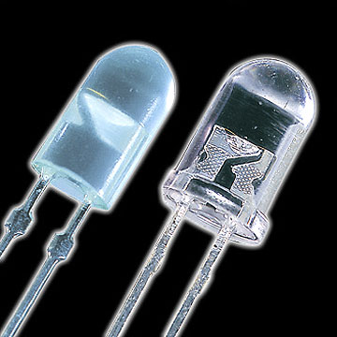
LED指示位準器
-
+
_
+

Slide 6
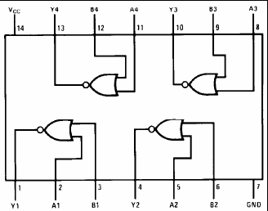
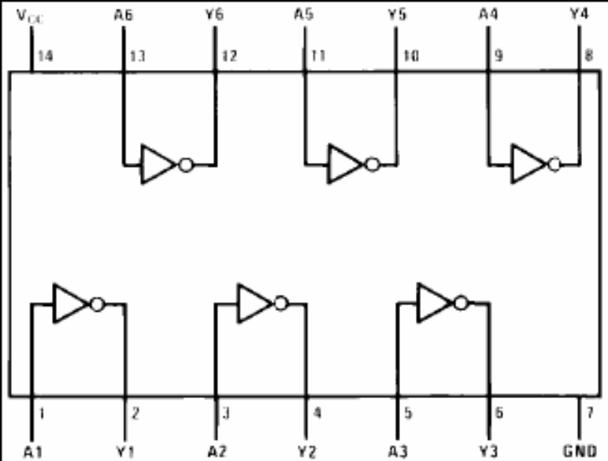
IC - 74系列
．7402 NOR GATE
．7404 NOT GATE

Slide 7
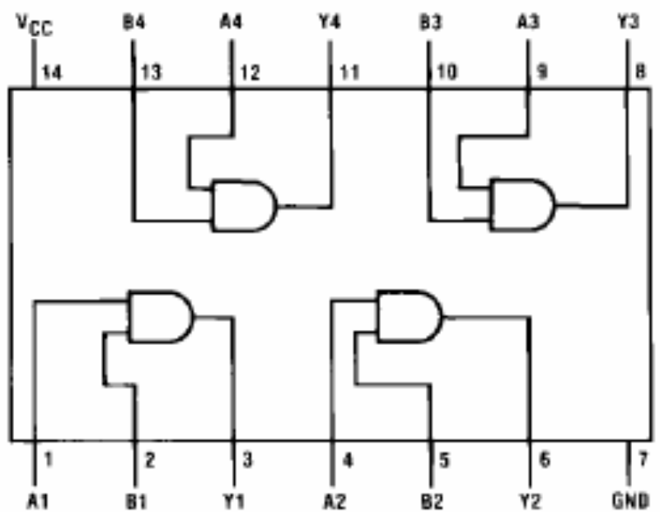
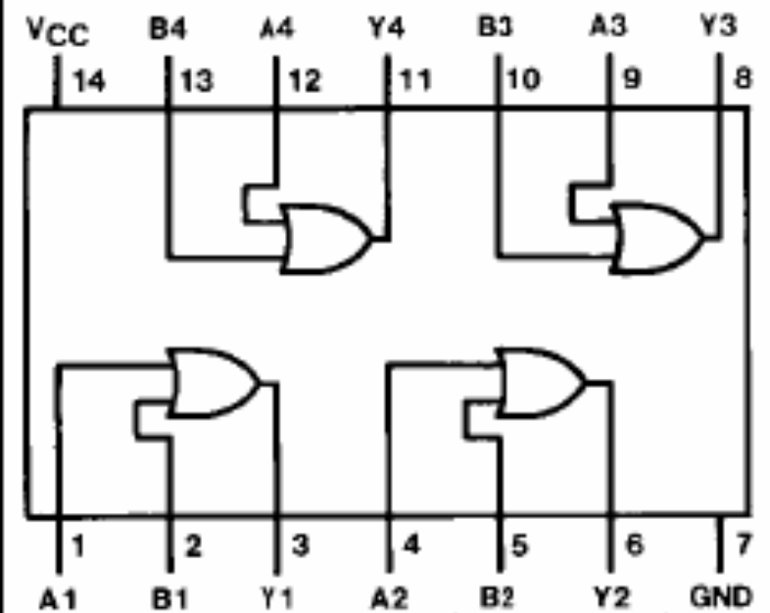
IC - 74系列
．7408 AND GATE
．7432 OR GATE

Slide 8
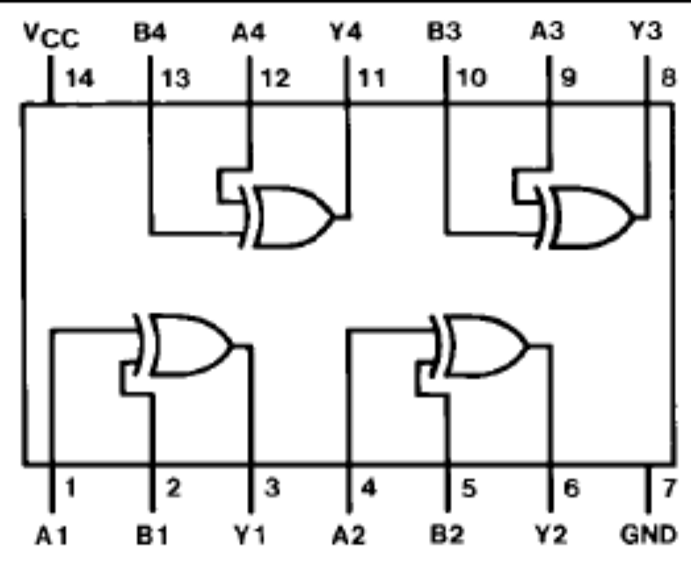
IC - 74系列
．7486 XOR GATE

Slide 9
實驗目的
加法器
  了解二進制數位元相加的方法，並學習加法電路的設計原理。
比較器
  在數位電路中，時常需要比較兩個位元的大小，利用邏輯閘來比較兩個控制單元的大小，並了解電路設計原理。

Slide 10
實驗名稱
半加器(Half Adder)
全加器(Full Adder)
單一位元比較器

Slide 11
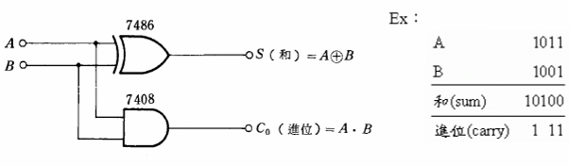
Lab3-1半加器(Half Adder)
將IC 的第7 腳接地，第14 腳接正電(+5V)。
將S、C0 輸出接腳接上LED 正極，LED 負極接地，以檢視輸出，亮即為1，滅即為0 。

Slide 12
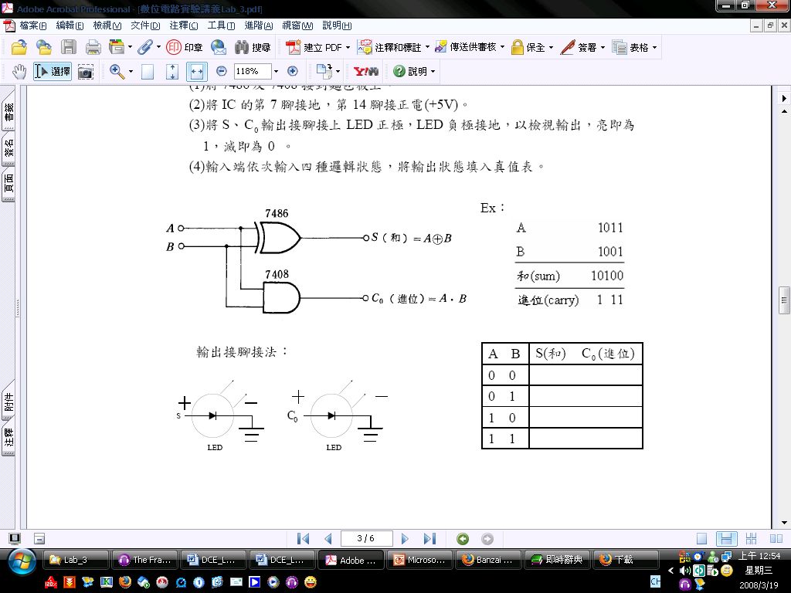
Lab3-1半加器(Half Adder)
輸入端依次輸入四種邏輯狀態，將輸出狀態填入真值表。

Slide 13
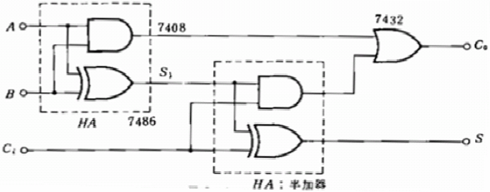
Lab3-2全加器(Full Adder)
將S、C0 輸出接腳接上LED 正極，LED 負極接地，以檢視輸出，亮即為1，滅即為0 。

Slide 14
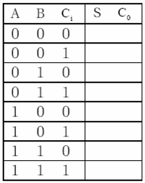
Lab3-2全加器(Full Adder)
輸入端依次輸入八種邏輯狀態，將輸出狀態填入真值表。

Slide 15
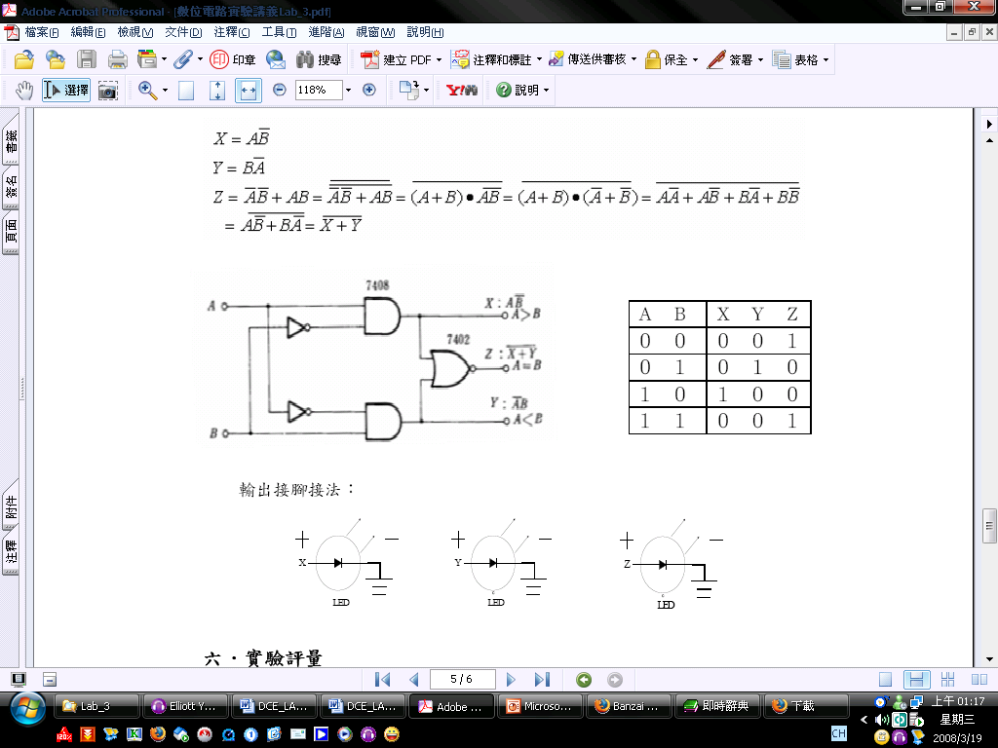
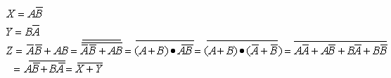
Lab3-3單一位元比較器
當 A>B 時 X=1
B>A 時 Y=1
A=B 時 Z=1
由真值表取”1”可得下列代數式：

Slide 16
Lab3-3單一位元比較器

Slide 17
成績計算
LAB 3-2 (100%)
LAB 3-3 (+20%)
注意！3-1(半加器)及3-2(全加器)的真值表結果請附在結報內！

